Slide 1
VII.ENZİM AKTİVİTESİNİN İNHİBİSYONU
Enzimle katalizlenen bir reaksiyonun hızını azaltan ya da
engelleyen maddeye inhibitör adı verilir.
İnhibitör, bir molekül yada iyon olabilir.
Enzim katalizinin engellenmesi olayına ise inhibisyon denir.

Slide 2
Enzim Katalizinin İnhibisyonu (engellenmesi)
1. Enzimlerin yapısal özelliklerinin ve katalitik aktivitelerinin
incelenmesinde önemli rol oynar.
2. Hücre içindeki metabolik yolların belirlenmesinde yol gösterir.
3. Biyolojik sistemlerin temel kontrol mekanizmasını oluşturur.
4. Pek çok ilaç ve zehirli bileşik tarafından ortaya çıkabilir.

Slide 3
Enzimlerin inhibisyonu;
reversibl (tersinir, geriye dönüşümlü) veya
irreversibl (tersinmez, geriye dönüşümsüz)
olarak iki grupta incelenir.

Slide 4
1-Geriye dönüşümlü (reversibl) inhibisyonlar:
Bu tip inhibisyonlarda substrat konsantrasyonunun ya da
inhibitöre oranla enzim konsantrasyonunun arttırılması ile
enzim inhibitör ilişkisi tersine çevrilebilmektedir.

Slide 5
a)Yarışmalı (kompetitif) inhibisyon:
İnhibitör (İ) enzimin aktif bölgesine substratla (S) yarışarak
bağlanmaktadır.
İnhibitör molekülünün yapısı substratınkine benzediğinden dolayı
enzim ile inhibitör kolaylıkla bağlanırlar, ancak ürün
oluşamamaktadır. Bu tip inhibitörler, enzime asıl substratın
bağlanmasını engelleyen maddelerdir.
Bu tür inhibisyonda V_{max}’a ulaşmak için daha fazla substrat
gereklidir.
Ortamda substrat moleküllerinin arttırılmasıyla enzimin
inhibitöre olan ilgisi azalmakta ve inhibisyon ortadan
kalkmaktadır.

Slide 6
E +S ES E + Ü ES, İ bağlayamaz.
+ Eİ, Ü oluşturamaz.
İ Eİ
V_{MAX} DEĞİŞMEZ.
K_{m}

Slide 7
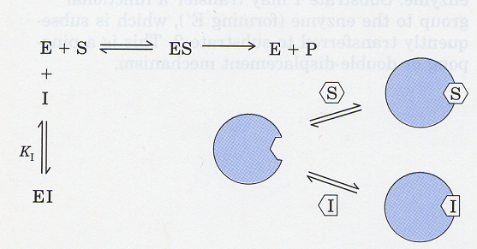
Kompetitif İnhibisyon

Slide 8
V_{MAX}
İnhibitörsüz
Yarışmalı
İnhibitör ile
V_{MAX}
2
Reaksiyon
hızı (V_{o})
K_{m}
K_{m}
[S]
1
V_{o}
Yarışmalı
inhibitör ile
1
V_{MAX}
1
K_{m}
inhibitörsüz
1
K_{m}
1
[S]

Slide 9
İnhibitör varlığında V_{MAX} değişmez, buna karşılık K_{m}
değişir.
İnhibitör varlığında K_{m} değeri büyür, enzimin substrata olan ilgisi azalmıştır.
K_{m} büyümüştür. Çünkü 1 küçülmüştür ve K_{m} (eğrinin
V_{MAX}
eğimi) büyümüştür.
K_{m}

Slide 10
Bir molekülün, belirli bir enzimin inhibitörü olup olmadığı,yahut
inhibisyonun tipi, kinetik analizlerle ortaya konulur!
Metanol zehirlenmesinin tedavisinde yarışmalı inhibisyondan
faydalanılır.
Metanol, alkol dehidrogenaz etkisiyle FORMALDEHİD’e
dönüşür.
Formaldehid körlüğe yol açar.
Etanol, alkol dehidrogenaza bağlanmada metanol ile yarışır.
Böylece formaldehid oluşumu yarışmalı olarak engellenir.
Metanol zehirlenmesinde damar-içi etanol uygulanır.

Slide 11
b)Yarışmasız (nonkompetitif) İnhibisyon:
Substratla yapısal benzerliği olmayan inhibitör, substratla aynı bölgeye bağlanmaz.
Yarışmasız inhibitör, ya serbest enzime ya da ES kompleksine bağlanarak reaksiyonu yavaşlatır.
Substrat konsantrasyonu arttırılarak inhibisyon ortadan kaldırılamaz.
E +S ES E +Ü V_{MAX}
K_{m} DEĞİŞMEZ
Eİ + S EİS Ü
+İ
+İ

Slide 12
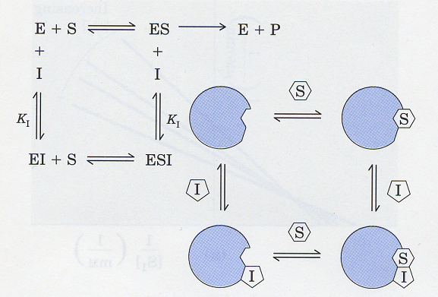
Nonkompetitif İnhibisyon

Slide 13
V_{MAX}
İnhibitörsüz
V_{MAX}
2
Yarışmasız
İnhibitör
V_{MAX}
2
K_{m}
[S]
1
V_{o}
Yarışmasız
inhibitör
1
V_{MAX}
1
V_{MAX}
inhibitörsüz
1
K_{m}
1
[S]

Slide 14
c)Yarışmasız (unkompetitif) inhibisyon:
İnhibitör, ES kompleksine bağlanır.
İnhibitör bağlandığında ürün oluşumu sonlanır.
E +S ES E + Ü
+
İ
EİS Ü
V_{MAX}
K_{m}

Slide 15
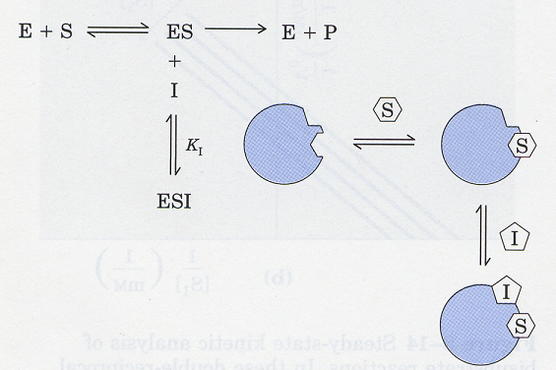
Unkompetitif İnhibisyon

Slide 16
V_{MAX}
Unkompetitif
inhibitör
V_{MAX}
2
½
V_{MAX}
K_{m}
K_{m}
[S]
1
V_{o}
İ
1
V_{MAX}
1
K_{m}
1
V_{MAX}
1
K_{m}
1
[S]

Slide 17
2- Geriye dönüşümsüz (tersinmez, irreversibl inhibisyon):
Bu tip inhibisyonlarda aktif bölgeye kovalent olarak bağlanan inhibitör,
enzim yapısını bozduğu için geriye dönüş olmamaktadır.
Sinir gazlarından DIPF (diizopropil fosfofluoridat) asetilkolin isimli
nörotransmittörü parçalayan asetilkolin esteraz’ ın tersinmez
inhibitörüdür.
Asetilkolin bir sinir hücresindeki uyarıyı diğer bir hücreye aktaran
maddedir.
Bu etkisi sona erdikten sonra, asetilkolin esteraz tarafından hidrolize
uğrar.
Asetilkolin esteraz’ın aktif bölgesinin DIPF tarafından tersinmez inhibe
edilmesi hidroliz olayını engeller ve bunun sonucunda felç meydana
gelir.

Slide 18
Tarımda kullanılan insektisidler (böcek öldürücüler) de asetilkolin
esterazın tersinmez engelleyicisidir.
Birçok insektisidin bileşiminde bulunan fosforlu organik yapı aktif
bölgesinde serin amino asidini içeren enzimlerle geriye
dönüşümsüz inhibisyon yapar.
Kurşun zehirlenmesi
Kurşun, proteinlerin yapısında yer alan sistein isimli aminoasidin
sülfhidril grubuyla (-SH) kovalent bağlar oluşurur.
Hemoglobin sentezinde, protoporfirin isimli maddeye Fe⁺² girişini
katalizleyen ferrokelataz ve yine bu sentezde yer alan δ-aminolevülinat
dehidraz isimli enzimler kurşunun geri dönüşümsüz inhibisyonuna
duyarlı enzimlerdir.

Slide 19
3-Bazı ilaçlar da enzim inhibitörü olarak etki ederler.
Penisilin ve amoxicillin gibi yaygın olarak kullanılan antibiotikler,bakteri duvarı sentezine ait enzimleri inhibe ederek etki gösterirler.
ACE (angiotensin-konverting enzim) inhibitörleri (captopril, enapril gibi) kan basıncını düşüren ilaçlardır.
Bu etkilerini, angiotensin I’i vazokonstriktör (damar büzücü) etkili
angiotensin II’ye çeviren ACE’yi bloke ederek gösterirler.
Angiotensin I Angiotensin II
captopril, enapril
(inhibitör etki
gösteren ilaçlar)
ACE
Angiotensin -konverting
enzim
(Damar büzücü etkili)

